Slide 1
History of Mongolian Journalism week 7 Journalists of the Twenties and Thirties and an Overview of Their Articles
D.Tsend
Journalism teacher
Д.Цэнд
Сэтгүүл зүйн багш

Slide 2
Лекц-7
Хорь, гучаад оны сэтгүүлчид
тэдний нийтлэлийн тойм
Lecture-7
Journalists of the twenties and thirties, a review of their articles

Slide 3
Content of Lecture-1
Хичээлийн агуулга-1
Сэдвийн зорилго: Орчин цагийн монголын сэтгүүл зүйн эхэн үеийн сэтгүүлчдийн үйл ажиллагааг мэдэх
Нэр томьёо, тайлбар: Сэтгүүлчид, өвөр монгол сэтгүүлч.

Slide 4
Content of Lecture-2
Хичээлийн агуулга-2
Эзэмших мэдлэг, чадвар:
Орчин цагийн Монголын сэтгүүл зүйн эхэн үеийн сэтгүүлчдийн намтар, үйл ажиллагааг мэдэх
Тэдний голлох нийтлэлүүдийг мэдэх
Чадвар: Түүхэн үнэн мэдээллийг олж авснаар аливаа түүхийн асуудалд бодит байдлаар хандана.

Slide 5
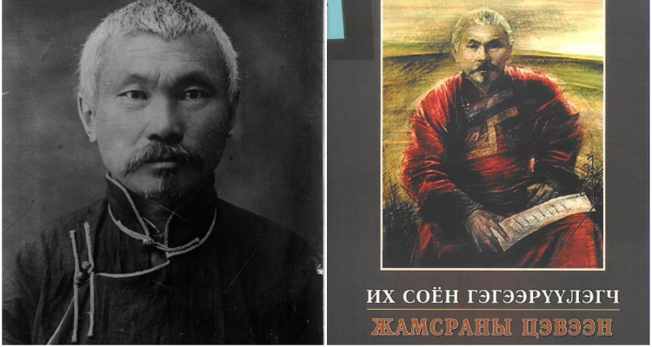
Жамсрангийн Цэвээн/1881-1942/
Tseveen of Jamsrang/1881-1942/
ХХ зууны Монголын сэтгүүл зүйг үндэслэгч, монголчуудын оюун санааны эцэг гэгдэх Жамсрангийн Цэвээн нь 1880-1881 оны үед агын буриадад төржээ. Чита хотын бага сургууль, 1897 онд Санкт-Петербург хотын гимнази, 1901 онд эрхүүгийн багш нарын семинарыг төгссөн.1911 оны үндэсний эрх чөлөөний хөдөлгөөний үед Монголд ирсэн.
https://www.ub.life/p/13001

Slide 6
Жамсрангийн Цэвээн/1881-1942/
Tseveen of Jamsrang/1881-1942
Ж.Цэвээн нь улсын хэвлэх үйлдвэрийн анхны шавыг тавьсан бөгөөд оросын ШУА-аас хэвлэлийн үсэг, машин зэргийг авчирч 1912 оны арванхоёрдугаар сарын 30-нд анхны даралт хуудсаа гарган “мунхаг харанхуйг эрдмийн зул бадруулж, гийгүүлсүгэй ” хэмээн богд хаанд мөргөж байжээ. Тэрээр ардын хувьсгалын дараа О.Жамьянгийн хамт Судар бичгийн хүрээлэнг байгуулалцсан байна. Мөн хувьсгалын үйл хэрэгт ч идэвхийлэн оролцсон байдаг. 1922-1932 онд судар бичгийн хүрээлэнд ажиллаж эрдэм судлалын ажил хийсэн байна. Мөн гурван улсын хэлэлцээр, ерөнхий сайд Намнансүрэн тэргүүтэй Монголын төлөөлөгчид оросын хаанд бараалхаж засгийн газартай хэлэлцээр хийхэд орчуулагч, мөн ардын намын анхны баримт бичгүүдийг боловсруулалцаж байжээ.

Slide 7
Жамсрангийн Цэвээн/1881-1942/
Tseveen of Jamsrang/1881-1942/
1922-1932 онд Судар бичгийн хүрээлэнд ажиллахдаа хэвлэлийн газартай болох, улсын номын сан, музей байгуулах, эрдэм шинжилгээний эксдедици байгуулах, гадаадын эрдэмтэдтэй хамтран ажиллах зэрэг олон зүйлийг хийсэн.
Ж.Цэвээн 1909-1920 онд Өвөр Монголоор явж байхдаа, 1908 онд Ей Дэхуйн Монголын нууц товчооны хятад үсгээр монгол хэлээр бичсэн эх оршил тайлбарын хамт хэвлүүлснийг олж ирээд Нийслэл хүрээнд сууж байсан дагуурын баатар гүн Бавуудайн Цэндэд хөлс мөнгийг нь хувиасаа гарган төлж, монгол үсгээр буулгуулсан бөгөөд хятадаас монголоор галиглуулан орчуулуулах ажлыг хийлгэсэн юм.

Slide 8
Жамсрангийн Цэвээн/1881-1942/
Tseveen of Jamsrang/1881-1942/
Ерөнхий боловсролгүйгээр улс орныг хөгжүүлэх боломжгүй гэж үздэг нэгэн байсан бөгөөд 1912 оны гуравдугаар сарын 30-нд Чин ван Хандоржид хандан “Төрийн сургууль байгуулах тухай автономитын гадаад явдлын яаманд өргөсөн бичиг”-ийг гардуулан өгчээ.
Мөн отго жинсийг хальж, дэлхийн жишигээр одон тэмдэгтэй болгоно хэмээн тэргүүүн, дэд, гутгаар зэргийн “Эрдэнийн очир” одонг санаачилж Петербургт хийлгэжээ. Одон шагнах дүрэм, загварыг ч батлуулжээ. Мөн Үндсэн хуулийн гардан бичилцсэн.

Slide 9
Journalist D. Badrahbaatar 1849-1922
Сэтгүүлч Д.Бадрахбаатар 1849-1922
Сэтгүүлч Д.Бадрахбаатар: Цэцэн хан аймгийн харцага чин вангийн хошуунд 1849 онд төржээ. Багаасаа гэрийн боловсролоор монгол, манж хэлбичиг сурчээ. Тэрээр монголын хоёр ууган сэтгүүлд дараалан ажиллаж байсан. Амьдралынхаа ихэнх хугацааг сонин сэтгүүлд өгүүлэл бичиж өнгөрүүлсэн тэрээр 1922 онд далан гурван насандаа өөд болсон байна.

Slide 10
Journalist D. Badrahbaatar 1849-1922
Сэтгүүлч Д.Бадрахбаатар 1849-1922
Тэрээр сонин сэтгүүлд нийтлэл бичихээс гадна хохирч хэлмэгдсэн иргэдийг дэмжиж өргөдөл, гомдлыг бичиж өгдөг байв. Түүний бичсэн өргөдөл гомдол нь гол төлөв заргаа авдаг байсан. Улс орны эдийн засаг, соёлыг хөгжүүлэх талаар олон санал санаачилга гарган бичиж гадаад, дотоодын сонин сэтгүүлд хэвлүүлж байсан. ”Монгол банк, худалдааны хоршоо” байгуулах тухай гурван ч удаа бичиг өргөж байв. Төр засгийг шүүмжилсэн олон арван өгүүлэл, нийтлэл бичжээ.

Slide 11
Bodoo Dogsom/1885-1922/
Догсомын Бодоо /1885-1922/
“Шинэ толь хэмээх бичиг”, “Нийслэл хүрээний сонин бичиг”сонинуудыг эрхлэн гаргалцаж гол нийтлэлүүдийг бичиж байсан хүмүүсийн нэг нь хувьсголч Д.Бодоо юм. Тэрээр 1885 онд маймаа хотод төрж, гэрээр манж, хятад, орос, төвд хэл бичиг сурчээ. “Шинэ толь хэмээх бичиг” сэтгүүлд эдийн засаг аж ахуй, сургууль, соёлын сэдэвтэй шүүмжлэлт өгүүлэл бичдэг байв. Болд-Илд нэрээр өгүүлэлээ гаргаж байв.Тэрээр 1922 оны долоодугаар сарын 9-нд хувьсгалын үйл хэрэгт тэрсэлсэн хилс хэргээр цаазлагджээ.

Slide 12
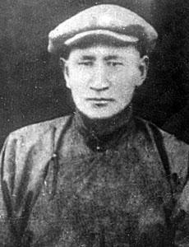
Bodoo Dogsom/1885-1922/
Догсомын Бодоо /1885-1922/
1921 онд байгуулагдсан түр засгийн газрын гадаад хэрэг эрхэлсэн хэлтсийн дарга, түр засгийн газрын дарга, Нийслэл хүрээг чөлөөлсний дараа Монгол улсын ерөнхий сайд байсан тэрээр Ж.Цэвээнтэй хамтран “Хоршооны дүрэм боловсруулж улсын дээд, доод хуралд оруулж байжээ”
http://www.touristinfocenter.mn/cate14_more.aspx?ItemID=83

Slide 13
Dorje of Bunibazar/1878-1943/
Бунибазарын Дорж/1878-1943/
1878 онд Түшээт хан аймгийн Говь түшээ гүний хошуу одоогийн Өмнөговь аймгийн Баян-овоо сумын нутагт тайжийн гэр бүлд төржээ. Гэрээр монгол, манж, төвд хэл бичиг сурч нам, төр, шинжлэх ухааны байгууллагуудад ажиллахын зэрэгцээ дээрх сонинуудад өгүүлэл бичиж байжээ. Мөн 1941 онд “Сүхбаатар” киноны ажилд оролцож байжээ. 1943 онд насан эцэслэжээ. Сэтгүүл зүйн төрөл бүрээр нийтлэл бичсэн.

Slide 14
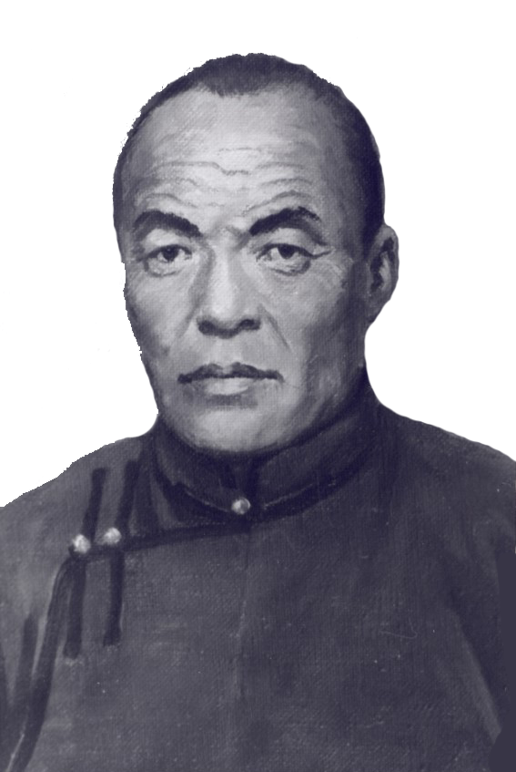
Dorje of Bunibazar/1878-1943/
Бунибазарын Дорж/1878-1943/
Өмнөговь аймгийн дарга Ж.Самбуу, Оросын Монголч эрдэмтэн Шар хэмээх Дамдинсүрэн буюу Симуков, Дорж мээрэн нар Далангийн задгай голын зүүн дэнжийг сонгон Даланзадгад хотын шавийг тавьсан түүхтэй аж. Дорж мээрэн “энд Өмнөд хөршийг гайхуулсан талын сайхан хот босно” хэмээн ерөөсөн гэсэн яриа бий. Мөн тэрээр улсын мэргэн харваач байсан гэдэг.
https://110.mof.gov.mn/index.php/page/history

Slide 15
Dorje of Bunibazar/1878-1943/
Бунибазарын Дорж/1878-1943/
Богд хаант Монгол улсын гадаад яамны тэргүүн түшмэл Б.Цэрэндоржийн орлогч дэс түшмэл, Ардын засгийн газарт гадаад яамны туслах болон эрхэлсэн түшмэл, сангийн яамны сайд хийж байсан. 1932-1940 онд Шинжлэх ухааны хүрээлэнд ажиллаж хүрээлэнгийн жинхэнэ гишүүн, толь бичгийн комиссын гишүүн болжээ. Тэрээр морин өртөөг халах, өртөөнд зарцуулдаг мөнгөн хөрөнгийг хуримтлуулж Орос улсаас шуудангийн машин авч, мөн жолооч нарыг урин ирж иргэдээ сургах зэрэг зөв зүйтэй саналыг гаргаж байлаа.

Slide 16
Dorje of Bunibazar/1878-1943/
Бунибазарын Дорж/1878-1943/
1898-1907 онд Чуулганы жасаа, хошуу Тамгын газарт бичээчийн хөтөл, бичээч
1911-1919 онд Гадаад яаманд эх зохиогч дэс түшмэл
1921-1923 онд Гадаад яамны эрхэлсэн түшмэл (Дэд сайд), Улсын Бага Хурлын гишүүн
1923-1924 онд Сангийн хамаг хэргийг бүгд захиран шийтгэх яамны сайд
1924-1927 онд Сангийн яаманд эрхэлсэн түшмэл бөгөөд Хоршооны ерөнхий хорооны гишүүн
1932-1940 онд Судар бичгийн хүрээлэнд эрдэм шинжилгээний ажилтан.

Slide 17
Dorje of Bunibazar/1878-1943/
Бунибазарын Дорж/1878-1943/
Гаалийн дүрэм, Уул уурхайн дүрэм, Худалдаа, үйлдвэрлэлийн нэгдсэн татвар хураах дүрэм батлуулсан.
Монгол-Зөвлөлтийн хувь нийлүүлсэн худалдаа, аж үйлдвэрийн банк байгуулж үйл ажиллагааг нь эхлүүлсэн
Эдийн засгийн үндсэн бодлого баримт бичиг батлуулсан
Гаалийн албыг бэхжүүлж, үйл ажиллагааг нь өргөжүүлсэн бөгөөд энэ хүрээнд Гаалийн нягтлан бодогчдын түр сургууль байгуулсан нь цаашдын Санхүүгийн сургуулийг үүсгэл болжээ.
1942 онд улс төрийн хилс хэрэгт холбогдуулан хорих лагерт 15 жил хорьж, хувьд ногдох хөрөнгийг нь хураахаар шийдвэрлэсэн байна. Тэрээр 1943 онд 65 настайдаа хорих лагерт нас нөхцжээ.
1960 онд Ардын Их Хурлын Тэргүүлэгчдийн дэргэдэх Цагаатгалын ажил эрхэлсэн комиссын 70 дугаар тогтоолоор түүнийг цагаатгасан.

Slide 18
Dambadorj Tseren-Ochirin/1899-1934/
Цэрэн-Очирын Дамбадорж /1899-1934/
Ц.Дамбадорж Амгаланбаатар хотод төрж, гэрээр манж, монгол бичиг заалгаж сурсан. Нам төрийн төв хэвлэл, “Ардын эрх”, “Үнэн”, “Монгол ардын нам” сэтгүүлийн анхны эрхлэгчээр ажиллаж, хувьсгалт хэвлэлийг хөгжүүлэхэд өөрийн хувь нэмрийг оруулсан. Тэрээр сонин сэтгүүлд нийгэм, улс төр, эдийн засгийн чиглэлээр 100 гаруй нийтлэл хэвлүүлсэн. Ф.Энгельс “Төрийн үүсэл” болон бусад нэлээд хэдэн номыг монгол хэлнээ орчуулжээ.

Slide 19
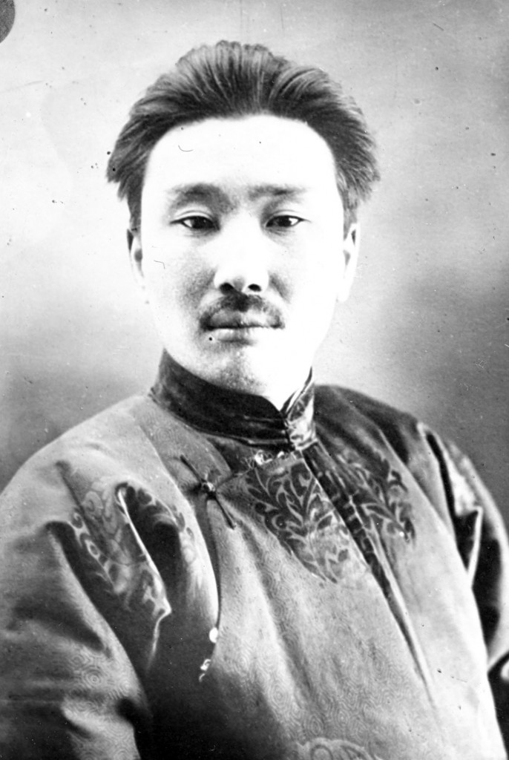
Dambadorj Tseren-Ochirin/1899-1934/
Цэрэн-Очирын Дамбадорж /1899-1934/
Ц.Дамбадорж нь сонины эрхлэгч байхдаа идэвхтэн бичигчийг дэмжих, сонинг булантай болгох, адил төстэй материалыг төрөлжүүлэх, бичлэгийн төрөл зүйлийг хөгжүүлэх талаар далайцтай ажлуудыг хийсэн юм.
https://mongoltoli.mn/history/h/617

Slide 20
Dambadorj Tseren-Ochirin/1899-1934/
Цэрэн-Очирын Дамбадорж /1899-1934/
1922 онд Москвад дорно дахины хэл бичгийн сургуульд, 1929-1932 онд Москвагийн Улс ардын аж ахуйн дээд сургуульд сурсан.1923-1928 онд МАН-ын Төв Хорооны Суртлын хэлтсийн эрхлэгч, тэргүүлэгч гишүүн, дэд дарга, даргаар ажиллахдаа Коминтернээс хараат бус, бие даасан бодлого, үйл ажиллагаа явуулахыг эрмэлзсний учир “Баруунтан” гэгдэн намын удирдлагаас чөлөөлөгдөж, ЗХУ-д нутаг заагдан суусан. 1928 оны сүүлээс ЗХУ дахь Монголын элчин төлөөлөгчийн газарт худалдааны төлөөлөгчөөр ажилласан.

Slide 21
Old scribe Navaanamjil Galsan-Ish's /1882-1954/
Өвгөн бичээч Галсан-Ишийн Наваанамжил /1882-1954/
Монголын анхны сэтгүүлчдийн нэг, “Үнэн” сонины эрхлэгч, Шинжлэх ухааны хүрээлэнгийн жинхэнэ гишүүн, төр, нийгмийн зүтгэлтэн.Төв аймгийн Өндөрширээт сумын уугуул. Хошуу тамгын газар бичээч, аймгийн чуулганы даргын бичээч, Хүрээн дэх тоглоомын засгийн газрын Гадаад яаманд түшмэлийн алба хааж байв. 1921 онд Ардын хувьсгал ялмагц засгийн газрын туслах түшмэл, нарийн бичгийн даргаар дэвшин ажиллажээ. 1924 оны эхээр “Ардын эрх” сонинд хянагчаар ажиллах үеэс түүний сэтгүүлчийн үйл ажиллагаа эхэлж, 1930 он хүртэл “Үнэн” сонины эрхлэгч, нарийн бичгийн даргаар ажилласан.

Slide 22
Navaanamjil Galsan-Ish's /1882-1954/
Галсан-Ишийн Наваанамжил /1882-1954/
1924 онд Улсын анхдугаар их хуралд нарийн бичгийн дарга. Намын IY их хурлаас МАХН-ын Төв Хорооны орлогч гишүүнээр сонгогдсон бөгөөд дараа жил нь “Үнэн” сонины эрхлэгч болжээ.
Зохиол бүтээлээ гол төлөв Улааннүдэн хэмээх зохиомол нэрээр гаргаж байсан бөгөөд 20 гаруй томоохон ном зохиол бичсэний дотор “Өвгөн бичээчийн өгүүлэл” дурсамжийн ном онцгой байр эзэлдэг. 1942 оноос Шинжлэх ухааны хүрээлэнгийн түүхийн салбарт түүх судлалаар ажиллаж, 1949 онд ШУА-ийн жинхэнэ гишүүн болжээ.

Slide 23
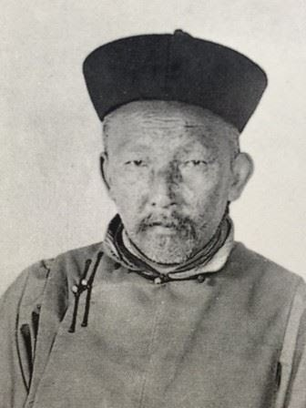
Khaisan of Battomer /1857-1917/
Баттөмөрийн Хайсан /1857-1917/
1915 оны Хиагтын гурван улсын хэлэлцээрийг эсэргүүцэж, энэ хэрэгт Япон улсыг татан оролцуулах санал тавьж байв.
Тэр амьдралынхаа сүүлчийн жилүүдэд толь бичиг зохиох зэрэг эрдэм номын ажлаар оролдож байв.
https://mongoltoli.mn/history/h/747

Slide 24
Khaisan of Battomer /1857-1917/
Баттөмөрийн Хайсан /1857-1917/
Өвөр монголын Зостын чуулганы Харчин хошуунд 1857 онд төрсөн. Хятадын колонистуудын эсрэг зэвсэгт тэмцэлд идэвхтэй оролцож байгаад, Оросын нөлөөн доорх Харбин хотод дүрвэн, монгол үндэстэнд тустай ажил үйлсэд хувь нэмрээ оруулж, “Монголын сонин бичиг” сониныг гаргалцаж байв. 1907 онд Ар Монголын эх орончидтой танилцан хүрээнд ирж, Ханддорж ван, Цэрэнчимэд лам нартай анд бололцож, тусгаар тогтнолын төлөө хамтран тэмцэгчид болсон. Түүний амьдрал үйл ажиллагааг улс төрийн томоохон зүтгэлтэн, сэхээтэн, сэтгүүлч гэсэн гурван чиглэлээр авч үздэг.

Slide 25
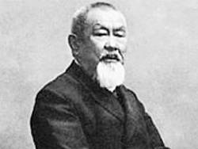
Badmaev /1851-1919/
П.А. Бадмаев /1851-1919/
Жамсран Бадмаев 1851 онд Өвөр Байгалийн Агийн буриадад төрсөн. 1871 онд Петербургийн Их сургуулийн Дорно дахины салбарын хятад-монгол-манж хэлний ангид орж, сүүлдээ Цэргийн Анагаах ухааны академийн мэс заслын ангид орж суралцан төгсжээ. “Дорнод хязгаарын амьдрал” сонины эрхлэгч тэрээр олон нийтлэл бичиж нийтлүүлсэн юм.
http://historybiz.ru/badmaev-petr-aleksandrovich.html

Slide 26
Badmaev /1851-1919/
П.А. Бадмаев /1851-1919/
Тус сонин Оросууд Монголоос хонийг 2.5, үхрийг 35 рублер аваад хил гармагц хонио 6.5, үхрээ 70 рублээр борлуулдаг тухай мэдээлээд малаа хөлөөр нь хил гаргаж борлуулахыг уриалсан байна. Мөн тэрээр Орос, Манжийн худалдаачид хавсайдаж монголчуудыг мөлжиж байгаа тухай ч мэдээлж байсан. Тэрээр шинжлэх ухааны томоохон зүтгэлтэн, багш, сэтрүүлч, удирдагч, бизнестэн зэрэг олон төрлийн авьяастай нэгэн байжээ.

Slide 27
Heeshinge /1889-1950/, About Harchin Onubayar
Хээшингэ /1889-1950/, Харчин Өнөбаяр нарын тухай
Зүүн гарын дундад хошуунд төрсөн.1948 онд Өвөр монголын өөртөө засах орны засгийн ордны дээд зөвлөгчөөр томилогдсон. Хээшингэнийн найруулж байсан олон нийтлэл байдаг.
Харчин Өнөбаяр: Өвөрмонголын харчин дунд хошууны Өнөбаяр нь “Дорнод хязгаарын амьдрал” сонинд хятадаас орчуулах материалыг хариуцаж байсан.

Slide 28
Сэтгүүлч Бөххишиг /1902-1943/,
В. Гүнсэнноров /1871-1923/
Journalist Buhkhishigi /1902-1943/, V. Gunsennorov /1871- 1923/ they
1902 онд Өвөрмонголын найман хошуунд төрсөн. 1928 онд Бээжингийн хууль цаазын их сургуулийг төгссөн. “Монголын утга сургаалын хурал” нийгэмлэг байгуулж ажиллахын зэрэгцээ “Улаан барс” сэтгүүл гаргаж бага, дунд хоёр ч сургууль байгуулсан. Мөн Монголын нууц товчоог орчуулсан.
В.Гүнсэнноров: “Монгол төвдийн хэргийг шийтгэх журган”-ны ерөнхийлөгч байх үедээ “Монгол ер үгийн сэтгүүл” зэрэг гурван ч сэтгүүлийг гаргаж байсан байх магадлалтай гэж үздэг.

Slide 29
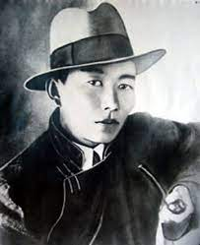
Publisher Natsagdorj d /1906-1937/
Нийтлэлч Д.Нацагдорж/1906-1937/
1906 онд Түшээт хан аймгийн дархан чин вангийн хошуу Одоогийн Төв аймгийн Баяндэлгэр суманд төрсөн. Шинэ цагийн уран зохиолыг үндэслэгч тэрээр 1924 онд армийн хэвлэл болох “Ардын цэрэг” сонины эрхлэгч, мөн “Хувьсгалт залуучуудын эвлэл”, “Залгамжлагч”, “Үнэн” сонинд ажилласан
https://book.mn/book-author/4234

Slide 30
Publisher Buyannemeh S/1902-/
Нийтлэлч С. Буяннэмэх /1902-
1922 онд хуралдсан эвлэлийн төв хорооны анхдугаар их хурлаас эвлэлийн төв хорооны даргаар сонгогдсон. Мөн ондоо Москвад болсон алс дорнодын ардын төлөөлөгчдийн анхдугаар их хуралд оролцож коммунизмын хамгийн нөлөө бүхий хүн В.И.Ленинтэй уулзсан. Энэ тухайгаа “Гайхамшигт учрал” найруулал бичсэн. 1924-1926 онд Өвөрмонголд амьдарч “Дотоод монголын ардын сэтгүүл” эрхлэн гаргасан. “Ардын үндэсний эрх”, “Үнэн” сонинд нарийн бичгийн дарга, “Монгол ардын үндэсний соёлын зам”, “Шинэ толь”, “Улаан туяа” зэрэг сэтгүүлийг эрхлэн гаргасан.

Slide 31
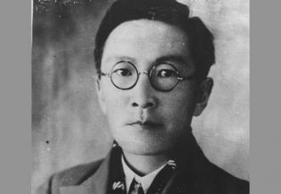
Publisher Buyannemeh S/1902-/
Нийтлэлч С. Буяннэмэх /1902-/
1902 онд Говь түшээ гүний хошуу одоогийн Дундговь аймгийн Дэлгэрхангай суманд төрсөн. 9 настайдаа Өвөрмонголын Жирмийн чуулганы тайж Тогтохынд өргөгдөн бичиг үсгийн боловсрол эзэмшсэн. Монголын анхны хувьсгалт хэвлэл “Монголын үнэн” сониныг эрхлэн гаргасан.
https://www.24tsag.mn/a/21695

Slide 32
Saindai Sh /1907/, Tataarmuren/1910/
Ш. Сайндай /1907/ Татаармөрөн/1910/
Шалингийн Сайндай өвөрмонголын Зуу од аймгийн уугуул. 1907 онд төрсөн. Хятад улсад коммунист сэтгүүл зүйг үүсгэн байгуулагчдын нэг. “Бээжингийн өдрийн сонин”, “Дэлхийн өдрийн сонин” зэрэг нэлээд хэдэн сонин, сэтгүүлд ажилласан. Өөрийн үзэл бодолдоо тууштай нэгэн байсан.
Татаармөрөн: Энэхүү нэр нь түүний номын нэр юм. Жинхэнэ нэр нь Сюү Бэн гэдэг ажээ. НҮБ-ыг үүсгэн байгуулах ёслолын арга хэмжээг дэлхий дахинаа хүргэсэн юм.

Slide 33
Publisher Shi Ayush /1903-1938/
Нийтлэлч Ши Аюуш /1903-1938/
1903 онд Төв аймгийн сэргэлэн суманд төрсөн. Москва хотын Дорно дахины хөдөлмөрчдийн коммунист намын их сургууль төгссөн. Хотын эвлэлийн хорооны дарга, Мал эмнэлгийн газрын дарга, Ардын цэнгэлдэх хүрээлэнгийн дарга, Буйр нуурын загасны үйлдвэрийн дарга, Төв театрын найруулагч, Ардын гэгээрүүлэх яамны дэргэдэх уран сайхны зөвлөлийн дарга, мөн яамны дэд сайд, Ардын цэргийн улс төрийн газрын даргын урлаг, уран сайхан эрхэлсэн орлогчоор ажилласан. Тухайн үеийн хэвлэлүүдэд олон нийтлэл хэвлүүлсэн.

Slide 34
Journalistic researcher Ch. Dashnyam /1912-1940/
Сэтгүүл зүйн судлаач Ч.Дашням /1912-1940/
Буриадын Хижингт төрсөн. 1923 онд эцэг, эхийн хамтаар Монгол нутагт ирсэн. Багшийн сургууль төгссөн. “Залуучуудын үнэн”, “Ардын үндэсний эрх”, “Залгамжлагч”, “Шинэ толь хэмээх бичиг”, “Монгол ардын үндэсний соёлын зам” зэрэг хэвлэлд нийтлэлээ хэвлүүлсэн. Тэрээр сэтгүүл зүйн шүүмжийн материалууд нийтэлж байсан. Тухайлбал “Унтсан нэг сэтгүүлийн тухай” шүүмждээ “Монгол ардын үндэсний соёлын зам хэмээх” өнгө будагтай зураг хөрөгтэй, гоёмсог сэтгүүл анх гарахдаа доторх агуулга, гаднах үзэмжээрээ уншигч олны сонирхлыг гойд татаж хүмүүс гар дамжуулан уншиж эрэл сурал болж байсныг дурдаад, сүүлийн үед сэтгүүлийн чанар эрс муудаж, сайхан зурагтай хавтаснаас өөр зүйлээр маруухан болсон” гэх зэргээр шүүмжилжээ.

Slide 35
Summary
Дүгнэлт
Хорьдугаар зууны эхэн үеийн сэтгүүлчид нь тухайн үеийн нийгэмдээ төдийгүй өнөөгийн нийгэмд ч олон ололт амжилтыг авч ирсэн юм. Сэтгүүлчид төдийгүй тухайн үеийн нийгмийн сэхээтнүүд, бичиг үсэг, боловсрол, мэдлэг сайтай хүмүүс бүгд сонин, сэтгүүлд нийтлэл бичиж тухайн үеийнхээ нийгэмд тодорхой хэмжээний үр нөлөө үзүүлсэн юм.

Slide 36
Exersize
Дасгал ажил
Дараах асуултад хариулан бич.
a). Орчин цагийн Монголын сэтгүүл зүйн үндэслэгч Ж.Цэвээний тухай гүнзгийрүүлэн судлах.
б). Дээрх сэтгүүлчдийн онцлог ялгаатай байдлыг ярилцах.
Home work:
Даалгавар: Монголын сэтгүүл зүйн эхэн үеийн сэтгүүлчдийн нийтлэлийн онцлог, үйл ажиллагааны талаар эссээ бичих.

Slide 37
References
Ашиглах эх сурвалж
Уншиж судлах нэмэлт материал:
https://montsame.mn/mn/
http://unenmedee.mn/
Батжаргал Д. Зуун жил. УБ.2013.
Дэлэг Д. Монголын хэвлэл. УБ. 1971.
Норовсүрэн Л. Монголын сэтгүүл зүйн түүхэн тойм. УБ. 2000.
Норовсүрэн Л. ХХ зууны эхэн үеийн Монголын сэтгүүлчид. УБ.2012
Галаарид Б. Монголын чөлөөт хэвлэлийн хөгжил төлөвшил. 2018
Одмандах М. Монголын анхны тогтмол хэвлэлийн түүхийн судалгаа. 2021

